Slide 1
지리와 문명
제12-2강 : 이집트 문명 – 우주관과 신화

Slide 2
이집트 신화와 인간
인간과 감정 이야기
사랑, 질투, 증오 등의 감정과 같은 인간의 본질적 특성에 대한 이해.
존재의 본질인 아툼의 일부. 하토르의 탄생.
아툼의 눈이 하토르(사랑과 미의 여신)이자 세크메트(전쟁, 복수, 징벌의 신)
감정은 타인과의 관계에 대한 지식과 정보를 기반으로 형성. 눈은 정보 획득의 원천
인간과 이성의 이야기
인간의 인지능력이 발달함에 따라 윤여(閏餘)의 존재 확인. 세계의 불확정성
언어와 지혜, 시간, 중재의 신 토트. 탄생 자체가 불분명. 기록과 이성적 사고의 과정에서 출현
누트의 출산. 달의 날 5일은 원칙 태양의 날 360일의 윤여(閏餘)
콘수와 토트의 세네트 내기. 내기의 승리는 감정이 아닌 사고 능력을 상징

Slide 3
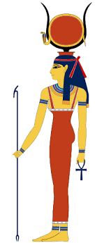
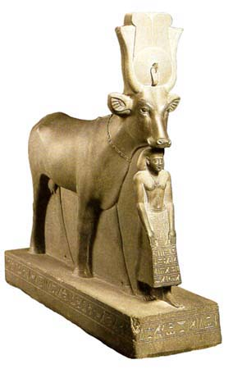
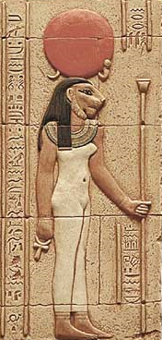
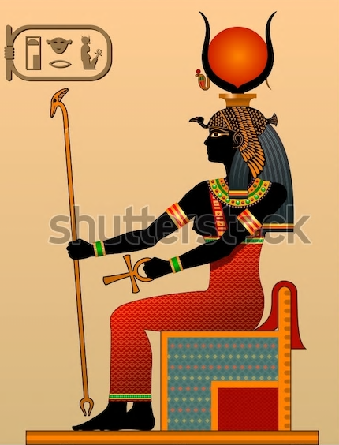
하토르의 형상 - 태양과 암소의 뿔

Slide 4
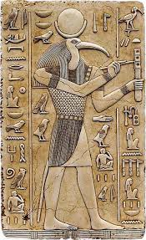
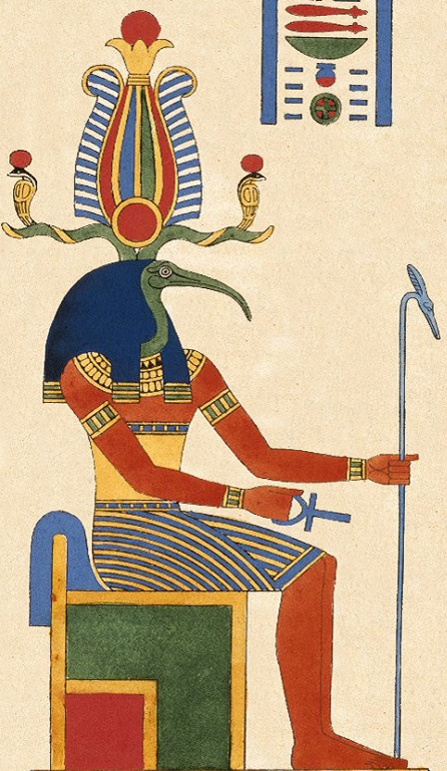
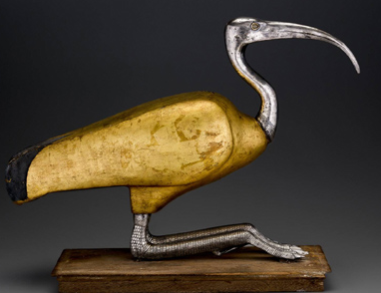
토트의 형상 – 따오기. 문서, 무게 기록

Slide 5
이집트 신화와 인간
신화와 인간
신화는 인간과 인간을 둘러싼 외부 세계에 대한 인식과 해석의 반영
인간의 삶을 결정짓는 자연 환경의 특징 반영
신화의 내용 변화는 인간의 지적 성장의 변화를 의미
신화 변화의 방향
자연 환경에 대한 설명, 우주와 인간의 창조와 작동이 기원
생산력과 생산 수단의 변화, 삶의 조건 변화에 따라 신화의 초점 변화
인간 본질과 상호 작용에 대한 이해로의 변화
하토르와 토트, 오시리스와 이시스, 세트, 호루스에 대한 이야기
과제 : 이집트 우주 창조 신화와 자연 환경의 관계를 자신의 방법으로 설명

Slide 6
아툼 라의 탄생
인식의 성장과 생산력의 증대
신화의 변질. 세계의 이해 방식의 변화.
태양의 움직임에 대한 이해의 증대 및 농목축업의 발달. 삶의 여유
자연 질서의 안정감 확보와 인간의 삶의 중요도는 라의 존재성 강화
아툼과 라의 결합
창조신 아툼과 태양신 라의 결합에 따른 아툼 라의 등장
태양신 라는 인간의 풍요를 보장하는 존재. 풍요의 이면은 결핍과 재앙
태양신 라의 움직임이 질서의 안정성을 벗어나는 경우를 라의 저주와 징벌로 해석
태양신 라 믿음 결여와 숭배의 거부가 태양신 라의 징벌을 초래한 것으로 이해
태양신의 복수. 기아, 전염병, 전쟁, 학살

Slide 7
하토르의 다중성
사랑과 열정의 이중성
태양신 라의 경고. 하토르에게 인간의 배신에 대해 복수케 함.
인간의 “피”이자 아톰의 피는 환희의 본능. 피의 신성성과 하토르의 갈망
사랑과 축복, 평화의 신에 의한 학살. 인간의 본성에 대한 이해의 심화.
하토르와 세크메트(복수의 신). 사랑의 반대는 증오, 미움. 인간의 감성 변화
금기와 축제의 발생
인간의 피, 라의 피처럼 보이는 붉은 색의 술로 대지를 적시기. 카니발, 동지 팥죽 등
술을 인간의 피라고 여긴 세크메트의 음주와 숙면. 잠에서 깨어난 하토르로 돌아옴.
일상성의 회복. 축제의 본질. 취할 때까지 술을 마시는 축제. 전복(顚覆)과 회복

Slide 8
토트와 하토르의 관계
하토르의 부재와 반복
하토르는 세크메트를 억누르고자 누비아 사막으로 떠나감.
하토르가 이집트 궁전을 떠나니 세상 모든 것들이 즐거움과 행복이 사라짐.
사랑과 미의 이중성과 필연성. 인간의 존재적 필연성
토트와 바스테트(마프테트?)의 등장
중재의 신, 언어의 신, 시간의 신인 토트의 하토르 찾기.
토트는 누비아 사막에는 머리가 고양이인 바스테트를 발견
바스테트는 가정과 풍요의 신이자 처형과 법의 집행, 정의의 신. 뱀과 전갈을 물리치는 문전신
토트와 바스테트는 복귀 과정에서 뱀 형태(=재앙, 불운)의 무엇인가와 조우
풍요와 축복 만큼이나 재앙과 불운도 인간 사회의 필연적인 무엇

Slide 9
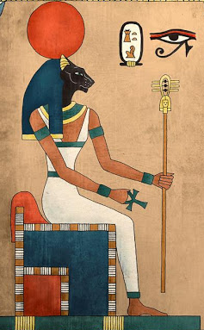
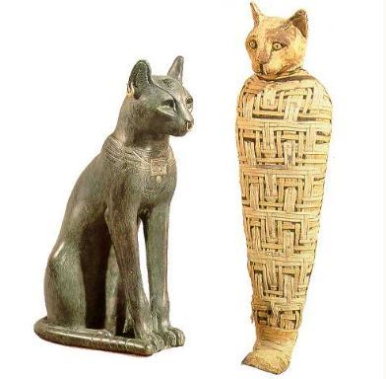
바스테트와 고양이의 신화적 상징
고양이는 곡식을 먹는 생쥐를 잡는 존재. 인간의 풍요 사랑받는 동물
바스테트 관련 다양한 이야기의 존재. 고양이 미라 만들기
고양이의 다중성과 감성. 귀여움, 날카로움과 복수, 쥐와 뱀을 잡는 수호 동물. 문전신의 기능
동시에 불길함의 상징. 검은 고양이의 불길함.

Slide 10
차시 예고 및 과제
다음 수업
이집트 문명 – 신앙 체계, 오시리스와 호루스
과제
수업 중 제시한 내용
A4 1장 이내

